Slide 1

Научно-учебная группа «Управление надежностью на предприятиях» Доклад подготовлен в ходе проведения исследования Проект № 24-00-024 «Развитие методов прогнозирования показателей надежности электронных модулей» в рамках Программы «Научный фонд Национального исследовательского университета «Высшая школа экономики» (НИУ ВШЭ)» в 2025 г.
Департамент электронной инженерии
Московский институт электроники и математики им. А.Н. Тихонова
Москва
06.04.2025 г.
РАЗРАБОТКА СИСТЕМЫ РЕКОМЕНДАЦИЙ ДЛЯ ПРЕДПРИЯТИЙ В РАМКАХ ЭКСПЕРТНОЙ СИСТЕМЫ ДЛЯ МИНИМИЗАЦИИ ДОРАБОТОК ЭЛЕКТРОННЫХ МОДУЛЕЙ
Мкртчян Гарик Андраникович
Студент 4 года обучения - ОП «ИТСС»

Slide 2
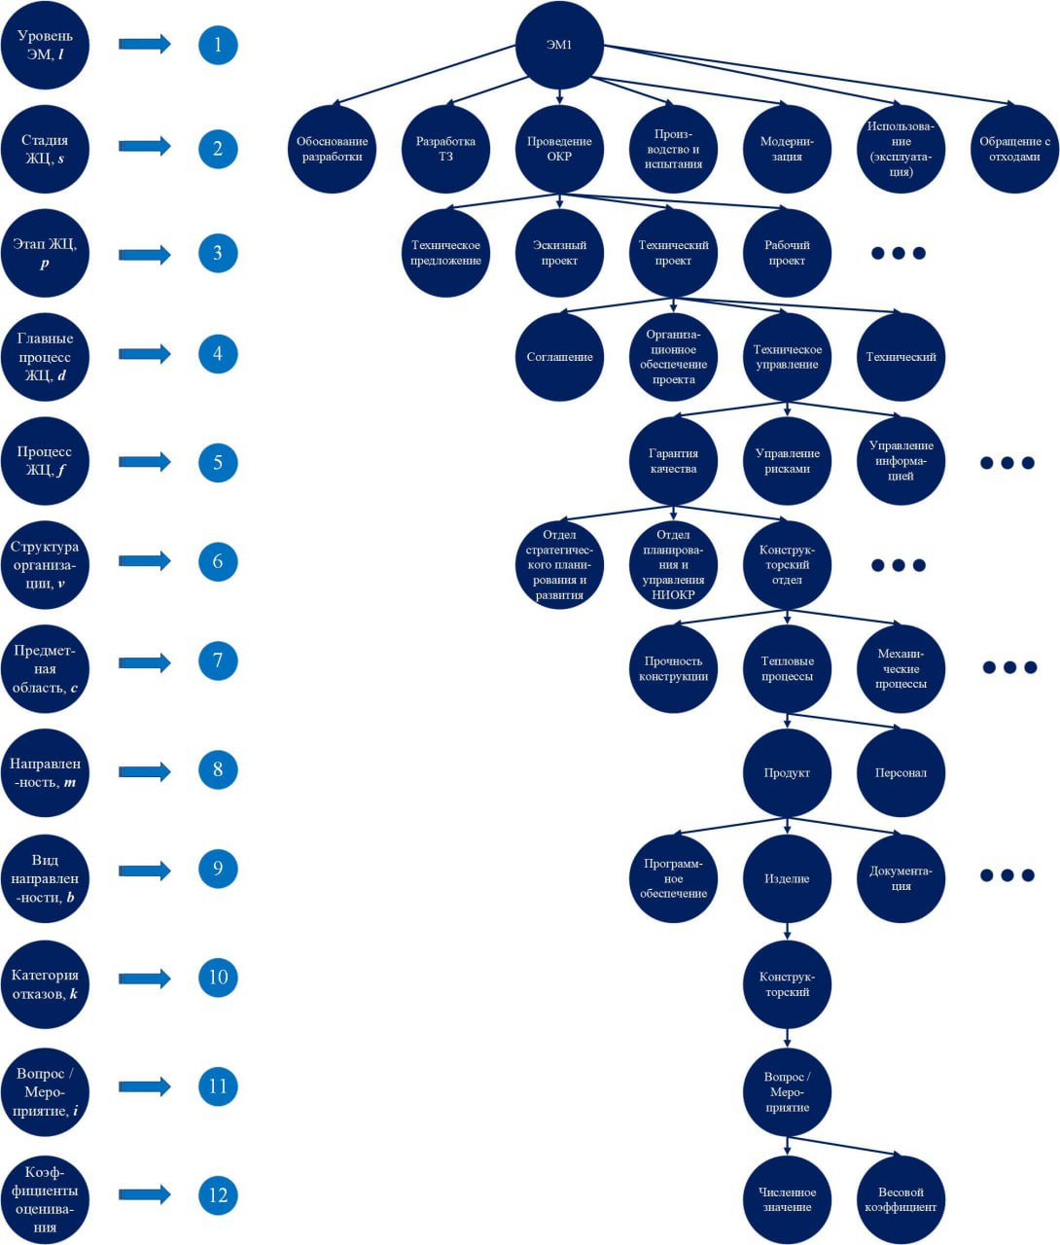
Московский институт электроники и математики им. А.Н. Тихонова
Решение для комплексной оценки качества электронных модулей
Развитие методов прогнозирования показателей надежности электронных модулей
Изначальный вид
Строгая иерархия!

Slide 3
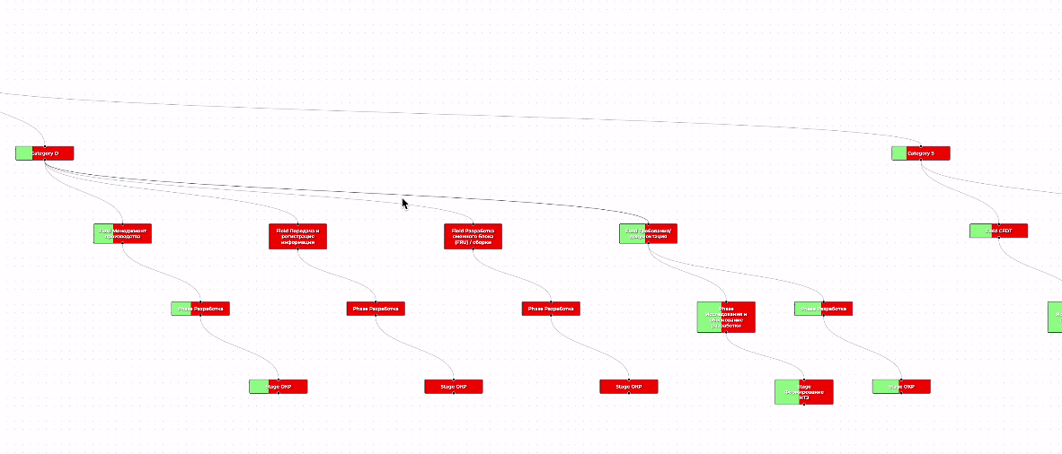
Московский институт электроники и математики им. А.Н. Тихонова
Решение для комплексной оценки качества электронных модулей
Развитие методов прогнозирования показателей надежности электронных модулей
Изначальный вид

Slide 4
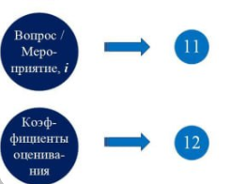
Московский институт электроники и математики им. А.Н. Тихонова
Решение для комплексной оценки качества электронных модулей
Развитие методов прогнозирования показателей надежности электронных модулей
Проблемы
Не все элементы можно связать иерархически
Являются параметром, который мерим и уже по нему оцениваем

Slide 5
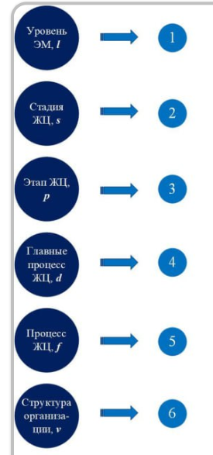
Московский институт электроники и математики им. А.Н. Тихонова
Решение для комплексной оценки качества электронных модулей
Развитие методов прогнозирования показателей надежности электронных модулей
Проблемы
Очень хорошая связь от 2 до 5
От 2 до 5 метрики, хорошо взаимосвязаны
Сложно найти проблемную точку при таком большом количестве метрик идущих
а) Последовательно
б) Мало связанных друг с другом

Slide 6
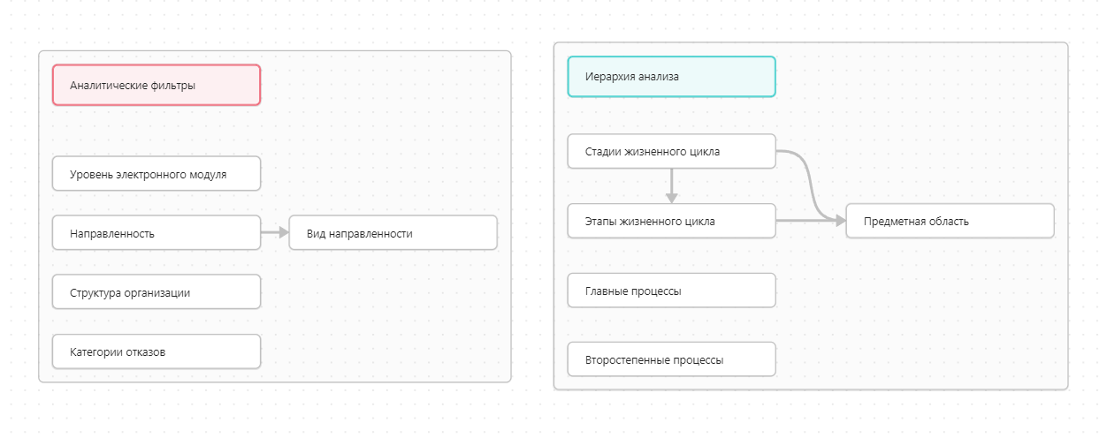
Московский институт электроники и математики им. А.Н. Тихонова
Решение для комплексной оценки качества электронных модулей
Развитие методов прогнозирования показателей надежности электронных модулей
Дерево = структура агрегации проблем

Slide 7
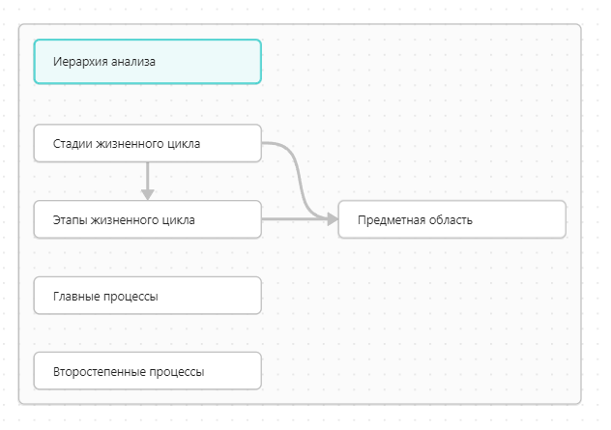
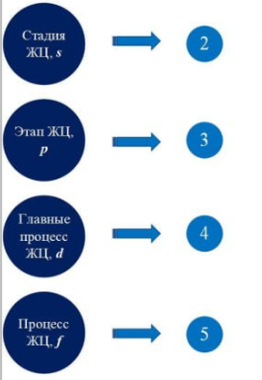
Московский институт электроники и математики им. А.Н. Тихонова
Решение для комплексной оценки качества электронных модулей
Развитие методов прогнозирования показателей надежности электронных модулей
Иерархия анализа

Slide 8
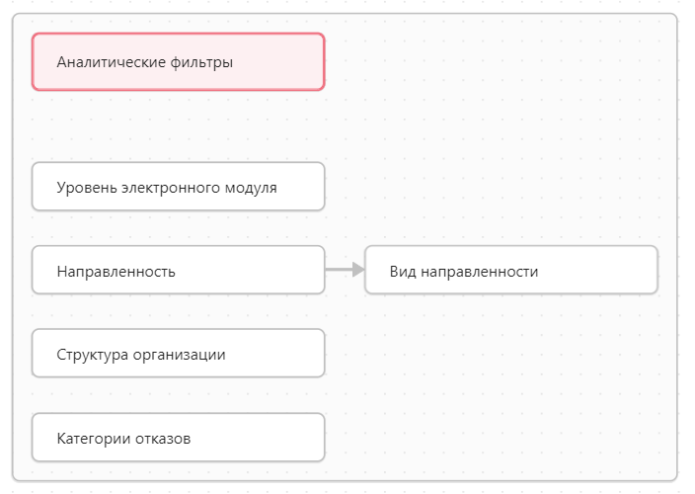
Московский институт электроники и математики им. А.Н. Тихонова
Решение для комплексной оценки качества электронных модулей
Развитие методов прогнозирования показателей надежности электронных модулей
Фильтры

Slide 9
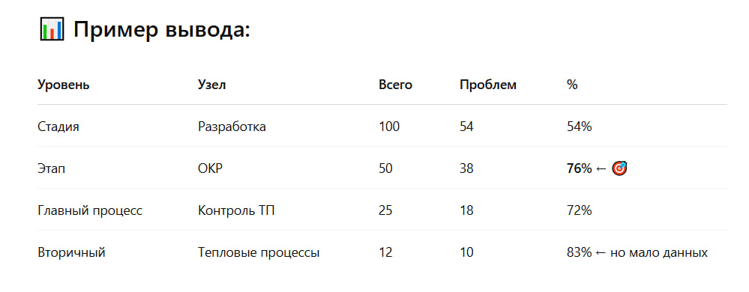
Московский институт электроники и математики им. А.Н. Тихонова
Решение для комплексной оценки качества электронных модулей
Развитие методов прогнозирования показателей надежности электронных модулей
Определение проблемных областей

Slide 10
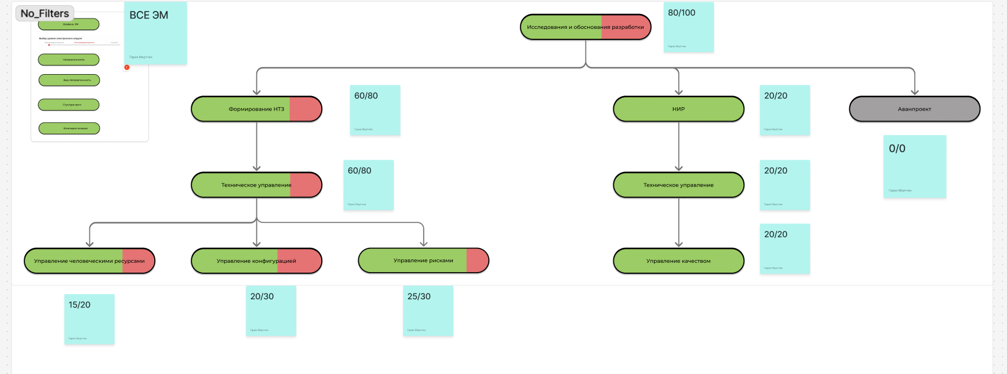
Московский институт электроники и математики им. А.Н. Тихонова
Решение для комплексной оценки качества электронных модулей
Развитие методов прогнозирования показателей надежности электронных модулей
Определение проблемных областей

Slide 11
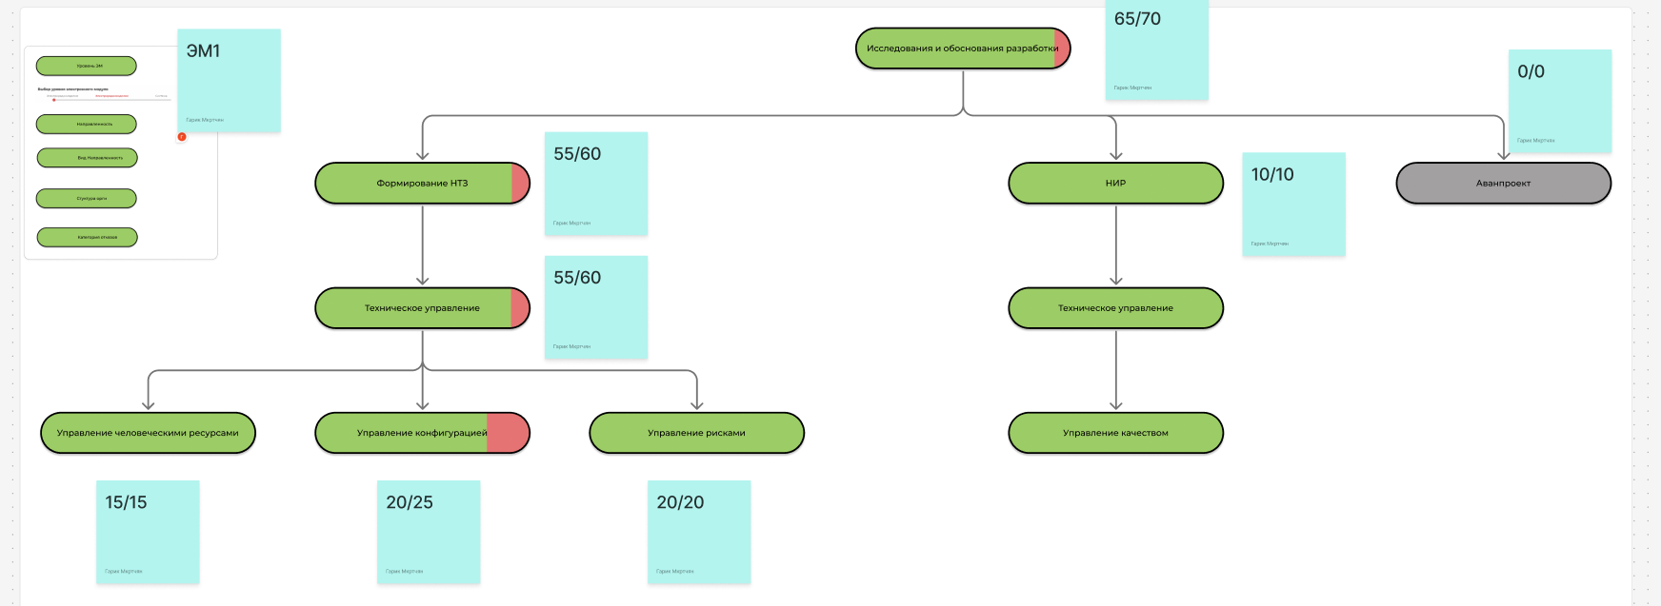
Московский институт электроники и математики им. А.Н. Тихонова
Решение для комплексной оценки качества электронных модулей
Развитие методов прогнозирования показателей надежности электронных модулей
Определение проблемных областей

Slide 12
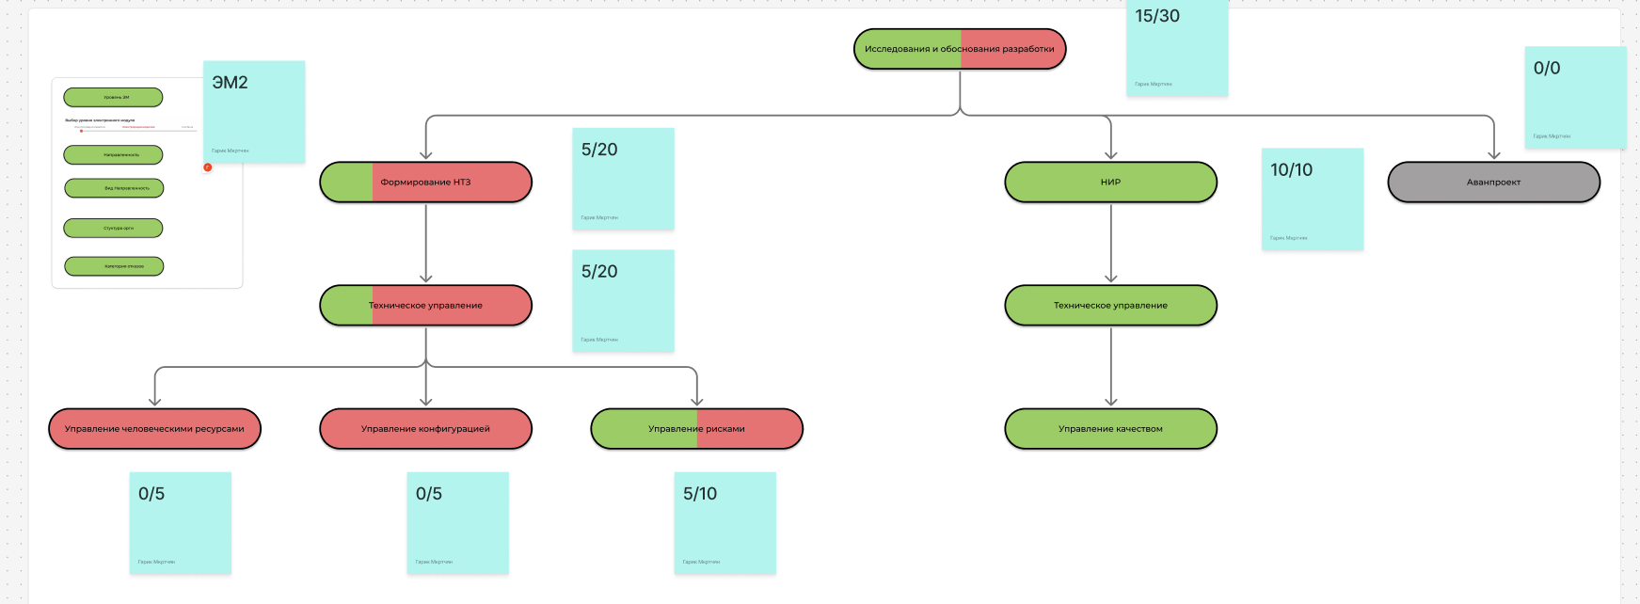
Московский институт электроники и математики им. А.Н. Тихонова
Решение для комплексной оценки качества электронных модулей
Развитие методов прогнозирования показателей надежности электронных модулей
Определение проблемных областей

Slide 13
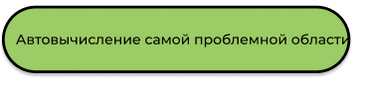
Московский институт электроники и математики им. А.Н. Тихонова
Решение для комплексной оценки качества электронных модулей
Развитие методов прогнозирования показателей надежности электронных модулей
Автовычисление

Slide 14
Научно-учебная группа «Управление надежностью на предприятиях» Доклад подготовлен в ходе проведения исследования Проект № 24-00-024 «Развитие методов прогнозирования показателей надежности электронных модулей» в рамках Программы «Научный фонд Национального исследовательского университета «Высшая школа экономики» (НИУ ВШЭ)» в 2025 г.
Департамент электронной инженерии
Московский институт электроники и математики им. А.Н. Тихонова
Москва
06.04.2025 г.
Разработка системы рекомендаций для предприятий в рамках экспертной системы для минимизации доработок электронных модулей
Мкртчян Гарик Андраникович
Студент 4 года обучения - ОП «ИТСС»

